Slide 1


РЕГУЛАТОРЕН ПЕРИОД 2017-2021
Д-Р ИВАЙЛО КАСЧИЕВ
ДИРЕКТОР „ВИК УСЛУГИ“
СЕДМА НАЦИОНАЛНА КОНФЕРЕНЦИЯ НА БАВ и КСБ
ОП „ОКОЛНА СРЕДА“ И ПРОГРАМАТА ЗА РАЗВИТИЕ НА СЕЛСКИТЕ РАЙОНИ В ПЕРИОДА 2014 – 2020 Г.
21 ноември 2017 г., 9:30 ч. зала „Средец”, „София хотел Балкан“

Slide 2
Комисия за енергийно и водно регулиране
Мулти-секторен регулатор:
Енергетика (Електро-енергетика, Топло-енергетика и Природен газ) – от 1999 г.
ВиК услуги – от 2005 г.
До 2015г. – състава на комисията (ДКЕВР) се назначава от Министерски Съвет
От 2015 г. – състава на комисията (КЕВР) се избира от Народно събрание
Комисията се състои от 9 членове: председател, юрист, икономист, 2 комисари със стаж във ВиК сектора, 4 комисари със стаж в енергетиката
2 състава – Енергетика и ВиК услуги – разглеждат въпроси свързани с бизнес планове, цени и жалби на потребители
Специализирана и обща администрация – 145 души, включително 20 човека в главна дирекция „ВиК услуги“
Увеличение до 165 души, включително 26 човека в главна дирекция „ВиК услуги“

Slide 3
Хронология
До 2005 г. – регулиране от собственика на ВиК оператора
През 2005 г. е приет Закон за регулиране на ВиК услугите (ЗРВКУ), съгласно който съществуващият енергиен регулатор (ДКЕР) започва да регулира и ВиК сектора (ДКЕВР).
ЗРВКУ определя начина на регулиране на качеството на ВиК услугите (15 основни групи показатели за качество), дефинира основни критерии и параметри на бизнес плановете, механизмите за определяне на цените на ВиК услугите, и процеса на контрол върху дейността на ВиК операторите от страна на Комисията.
През 2006 г. са приети наредби към ЗРВКУ за регулиране на качеството и цените на ВиК услугите, и Комисията приема указания по тяхното прилагане за новия регулаторен период.
През 2006 г. започва 1-вият регулаторен период 2006-2008 г. (3 години)
През 2009 г. започва 2-рият регулаторен период 2009-2013 г. ( 5 години). Изготвени са и са одобрени бизнес планове.
През 2013 и 2015 г. този регулаторен период двукратно е удължен (до края на 2016 г.). Одобрените бизнес планове са допълнени за удължените периоди.
През 2016 г. са приети нови наредби за регулиране на качеството и цените на ВиК услугите и Комисията приема указания по тяхното прилагане за новия регулаторен период.
През 2017 г. започва 3-тия регулаторен период 2017-2021 г. (5 години).

Slide 4
Какво постигнахме 2009-2016 г.
Сравнителен анализ на ВиК сектора за периода 2009-2014 г.
Предварителни данни за периода 2015-2016 г.

Slide 5
Какво постигнахме 2009-2016г.
Сравнителен анализ на ВиК сектора за периода 2009-2014 г.
Предварителни данни за периода 2015-2016 г.

Slide 6
Реформа в сектор ВиК
Приети промени в Закон за водите през 2009 г.
Въвеждане принцип на обособени територии
ВиК мрежи и съоръжения – публична държавна или общинска собственост
Въвеждане на нов орган - Асоциации по ВиК (АВиК)
Определяне на ВиК оператори от АВиК / Общински съвети
Сключване на договори за управление между АВиК / ОС и ВиК оператори
Изменения в Закона за водите през 2013 г.
Дефинирани срокове за описване на ВиК активите от ВиК операторите и общините, изготвяне на окончателни протоколи за разпределение собствеността на ВиК активите от МРРБ, изваждане на ВиК активите от балансите на операторите и общините, и предаването им на АВиК / ОС;
Посочени изисквания за съдържанието на договорите по реда на ЗВ между АВиК / ОС и ВиК операторите;
Удължаване на действащия регулаторен период на одобрените бизнес планове на ВиК операторите до 31.12.2015 г. с оглед приключване на водната реформа.
Изменения в Закона за водите през 2015 г.
Приемане на правилото за единна цена на ВиК услугите на обособената територия
Повторно удължаване на действащия регулаторен период на одобрените бизнес планове на В и К операторите до 31.12.2016 г.

Slide 7
Реформа в сектор ВиК
Реално изпълнение:
През 2014 г. е изготвен правилник за организацията и дейността на Асоциацията по ВиК.
През 2014-2015 г. са учредени АВиК.
През 2015 г. е финализиран проект на типов договор по реда на ЗВ от страна на МРРБ.
През 2015 - 2017 г. са сключени договори АВиК – ВиК оператори в 267области, и са предприети действия по отписване на публичните ВиК активи от дружествата.
Не са сключени договори и не са отписани публичните активи в 1 държавно, и във всички 21 общински ВиК оператори.
През 2016-2017 г. са предприети действия по окрупняване чрез присъединяване или отпадане на нови общини към регионалните АВиК в 10 области (Хасково и Стара Загора, Плевен, София-област, Габрово, Кюстендил, Велико Търново, Разград, Благоевград и Пазарджик). Предстои окрупняване и в област Търговище.
Реално окрупняване е извършено само в област Велико Търново, в останалите области не са подписани анекси, не са издадени окончателни протоколи за публичните ВиК активи.
В областите Монтана, Ловеч, Благоевград, Кюстендил и Пазарджик към момента няма пълно окрупняване.
През 2017 г. в КЕВР е представен за становище от МРРБ проект на Наредба за критериите и изискванията към ВиК операторите.
Не е създадена и не се поддържа Единна информационна система за ВиК услугите, и Регистър на асоциациите по ВиК и на ВиК операторите, изисквани съгласно ЗВ.

Slide 8
Реформа в регулирането на сектор ВиК
През периода 2014-2015 г. са изготвени проекти на изцяло нови наредби за регулиране на качеството и цените на ВиК услугите съвместно с усилията на Световна банка (в качеството си на консултант на МРРБ) и КЕВР.
Разработването на двете наредби е извършено след задълбочен анализ и оценка на основните нормативни актове, приложими в отрасъла, функционалните отговорности, ресурси и капацитет на КЕВР и съществуващите взаимоотношения между КЕВР и заинтересованите страни в отрасъла.
В наредбата за регулиране на качеството на ВиК услугите е използвана методологията на Международната водна асоциация (IWA).
В наредбата за регулиране на цените на ВиК услугите са използвани добрите международни практики за ценообразуване, като са отразени специфичните условия на ВиК сектора в България, с цел предоставяне на устойчиви ВиК услуги.
Новите наредби са приети от Министерски съвет през м. януари 2016 г., прилагат се от 01.01.2017 г., и с тях се постига:
по-ясна регламентация и оптимизиране на реда и условията, при които ще се осъществява занапред административната регулация на цените и качеството на В и К услугите;
по-ясна предвидимост на регулаторния режим.

Slide 9
Реформа в регулирането на сектор ВиК
След приемането на новите наредби, КЕВР прие пакет от указания по тяхното прилагане през новия регулаторен период 2017-2021 г., включително:
Указания за прилагане на Наредбата за регулиране на качеството на ВиК услуги;
Указания за образуване на цените на ВиК услуги чрез метода „горна граница на цени“
Решение № НВ-1от 19.04.2016 г. за утвърждаване на норма на възвръщаемост на собствения и на привлечения капитал, и нетен цикъл на оборотния капитал (НЦОК) в дни по години за съответните групи ВиК оператори за регулаторен период 2017-2021 г.;
Решение № ПК-1 от 22.06.2016 г. за определяне на групи ВиК оператори и определяне на прогнозни конкретни цели за показателите за качество на ВиК услугите за регулаторен период 2017-2021 г.
Правила за водене на Единна система за регулаторна отчетност, с посочени конкретни изисквания за разделно отчитане на оперативни и капиталови разходи.
В допълнение КЕВР:
Проведе редица работни срещи и обучения на ВиК операторите;
Прие Анализ на проблеми, свързани с критериите по прилагане на принципа на социална поносимост на ВиК услуги

Slide 10
Показатели за качество на ВиК услугите
Основни показатели за качество | Брой ПК 2006 | Брой ПК 2016
1. ниво на покритие с водоснабдителни услуги | 1 | 1
2. качество на питейната вода | 2 | 3
3. непрекъснатост на водоснабдяването | 2 | 1
4. общи загуби на вода | 3 | 1
5. аварии на водоснабдителната система | 4 | 1
6. налягане във водоснабдителната система | 2 | 1
7. ниво на покритие с канализационни услуги | 1 | 2
8. качество на пречистените отпадъчни води | 2 | 1
9. аварии на канализационната система | 2 | 1
10. наводнения в имоти на трети лица, причинени от канализацията | 1 | 1
11. експлоатационни показатели за ефективнос | 17 | 5
12. финансови показатели за ефективност | 8 | 6
13. срок за отговор на писмени жалби на потребителите | 1 | 1
14. срок за присъединяване на нови потребители към В и К системите | 2 | 2
15. численост на персонала спрямо брой на обслужваните потребители | 2 | 2
Общо ПК | 50 | 29

Slide 11
Дългосрочни нива на показателите за качество

Slide 12
Дългосрочни нива на показателите за качество

Slide 13
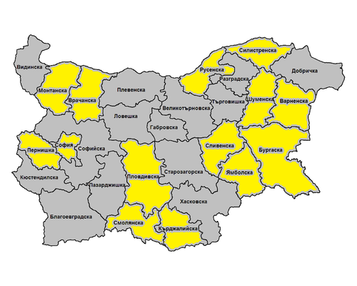
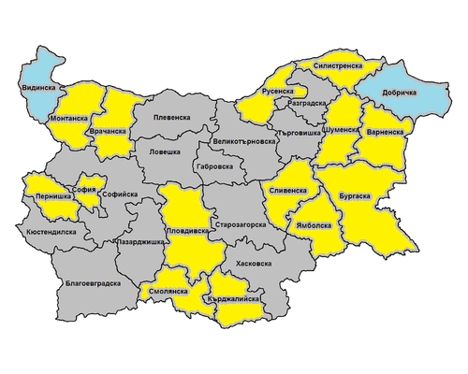
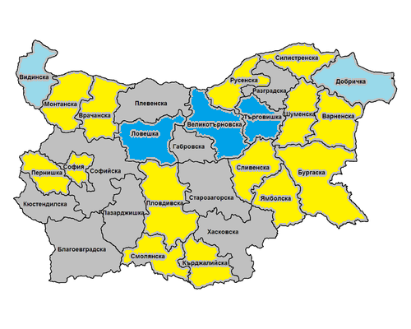
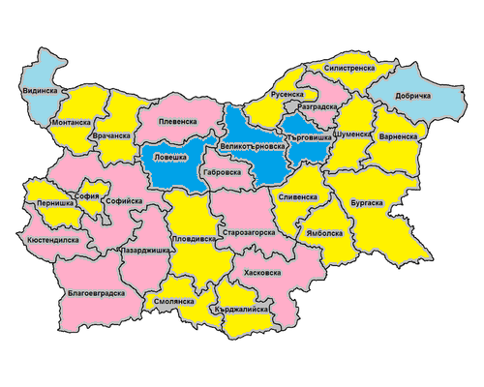
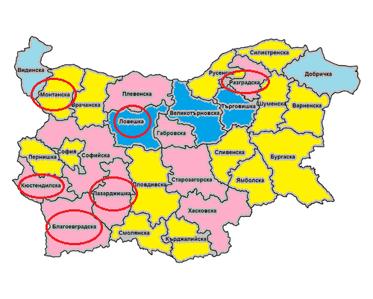
Бизнес планове 2017-2021 г.
14 области: София-град, Смолян, Варна, Пловдив, Силистра, Кърджали, Русе, Перник, Монтана, Сливен и Шумен,Бургас,Враца и Ямбол :
4 472 хил. души (61%) - одобрени БП
2 области: Добрич и Видин: 280 хил.души (3,8%) – в процес на разглеждане
3 области: Велико Търново, Търговище и Ловеч: 432 хил.души (5,9%) – липсва съгласуване от АВиК
9 области: Габрово, Кюстендил, Разград, Плевен, София-област, Стара Загора, Хасково, Пазарджик и Благоевград: 1 936 хил.души (26,3%) – спрени производства, чакат се протоколи и анекси
6 области: Монтана, Ловеч, Благоевград, Пазарджик, Кюстендил и Разград – неясна съдба на едно държавно и на общинските ВиК оператори

Slide 14
Регулаторен контрол през 2017 г.
От 2017 г. КЕВР ще оценява не само постигнатите нива на показателите за качество на ВиК услугите, но и качеството на предоставяната информация.
В указанията си КЕВР е изискала въвеждането на определени регистри и бази данни, както и внедряване на стандарти за системи за управление БДС EN ISO 9001:2008, БДС EN ISO 14001:2004, BS OHSAS 18001:2007.
През 2017 г. бе извършена проверка на наличието на изисканите регистри и бази данни в 28 регионални ВиК оператори. Резултатите се посочват в докладите от конкретните проверки, и ще бъдат обобщени в годишния доклад за състоянието на ВиК сектора.
Масово не се поддържат регистри на активите, информацията е налична основно в счетоводни системи, и в таблици в Ексел. С малки изключения не са създадени географски информационни системи.
Регистри на аварии се поддържат основно в Ексел или в хартиени дневници. Малко дружества са въвели специализирани системи.
Масово не се поддържат дигитални регистри на лабораторни изследвания на качеството на питейните и отпадъчните води, и на утайките от ПСОВ.
Повечето дружества поддържат дигитални деловодни системи, но все още има регионални ВиК оператори с хартиени дневници за оплаквания от потребители.
ВиК операторите са създали и поддържат системи за отчитане и фактуриране, част от които са и регистри на водомерите на СВО.
В общия случай не са въведени процедури и правила за воденето на съществуващите информационни масиви, и има пропуски в съдържанието на водената информация.

Slide 15
Приоритети на главна дирекция „ВиК услуги“ през регулаторен период 2017-2021 г.
Приключване на административните производства по одобряване на бизнес планове и цени на ВиК услуги за регулаторен период 2017-2021 г.
Изменения на одобрените цени на ВиК услуги – ежегодно.
Въвеждане и стриктно прилагане правилата за водене на Единна система за регулаторна отчетност – ежегоден контрол.
Внедряване на изисканите регистри и бази данни, заедно с процедури и правила за тяхното водене и поддържане – ежегоден контрол.
Анализ на постигнатите нива на показателите за качество на ВиК услугите и извършените инвестиции в публични ВиК активи – ежегоден контрол.
Извършване на сравнителни анализи, изготвяне на годишни доклади за състоянието на ВиК сектора – ежегодно.
Повишаване капацитета на ВиК операторите и на експертите в КЕВР
Въвеждане на възможности за електронно сезиране и намаляване на административната тежест.
Автоматизиране на анализите на отчетните данни на ВиК операторите.
Преглед на постигнатите резултати след 3-тата година.
Възможни изменения на одобрените бизнес планове във връзка с ОПОС 2014-2020.

Slide 16
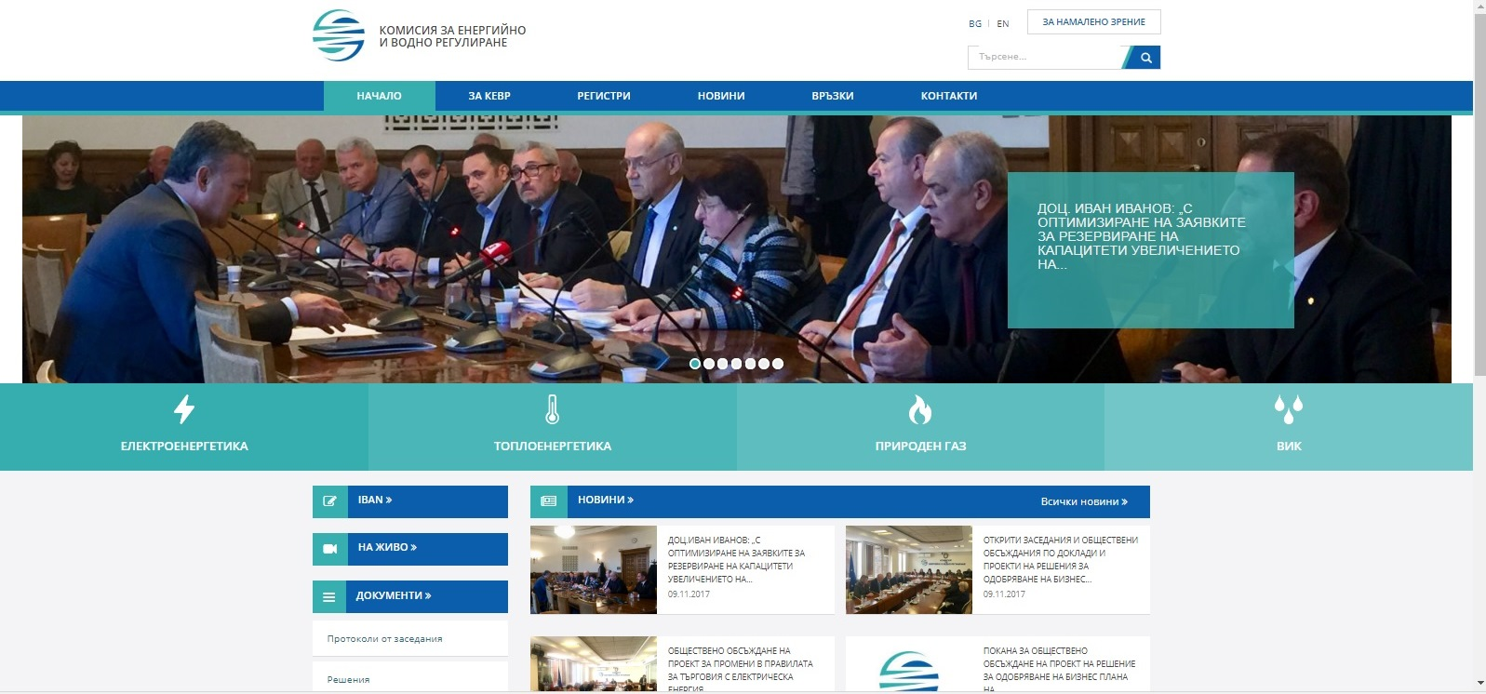
БЛАГОДАРЯ ЗА ВНИМАНИЕТО
www.dker.bg

